Slide 1
PROFIL ZAUFANY
Czym jest ?
Do czego służy ?
Dla kogo ?
Jak założyć ?

Slide 2
Wszystkie osoby z niepełnosprawnościami zachęcamy do założenia Profilu Zaufanego i złożenie wniosku o dofinansowanie w ramach programu ”Aktywny samorząd 2021” w formie elektronicznej z użyciem systemu SOW. System ten, wyposażony jest we wszystkie potrzebne formularze i wzory, m.in.: wnioski o dofinansowanie, umowy dofinansowania, korespondencję oraz w inne funkcjonalności, ma na celu ułatwienie realizacji programu, bez wychodzenia z domu, bez stania w kolejkach, bez tracenia czasu.

Slide 3
Do czego służy?
Profil zaufany (PZ) umożliwia załatwianie spraw urzędowych online i możesz go uzyskać bez wychodzenia z domu. Profil zaufany jest tak zabezpieczony, aby nikt poza jego właścicielem nie mógł go użyć. Dzięki temu każda osoba, która ma profil zaufany i użyje go w usłudze internetowej jest wiarygodna. Dlatego przy wnioskach złożonych przez profil zaufany nie jest potrzebny odręczny podpis.
Po wysłaniu wniosku jest on od razu zaksięgowany w urzędzie, masz też wgląd w korespondencje dotyczącą wniosku. To wszystko sprawia, że w dobie pandemii ty jesteś bezpieczny a twój wniosek złożony w odpowiednim urzędzie

Slide 4
Możesz go założyć, jeśli :
posiadasz konto bankowe lub konto u innego przedsiębiorcy, które posiada zgodę na potwierdzenie profilu zaufanego
posiadasz kwalifikowany podpis elektroniczny
posiadasz e-dowód
przy założeniu bezpośrednio na stronie przez wypełnienie wniosku na : https://www.gov.pl/web/gov/zaloz-profil-zaufany

Slide 5
Kto może założyć profil zaufany?
Osoba, która:
Posiada numer PESEL
Ma ukończona 13 lat
Ma pełną lub ograniczoną zdolności do czynności prawnej
UWAGA !!
Osoby ubezwłasnowolnione oraz dzieci przed ukończeniem 13 roku życia nie mogą założyć oraz posiadać profilu zaufanego

Slide 6
Zakładanie Profilu Zaufanego
krok po kroku za pomocą:
Internetowego konta bankowego
Kwalifikowanego podpisu elektronicznego
Bezpośrednio na stronie
E-DOWÓD

Slide 7
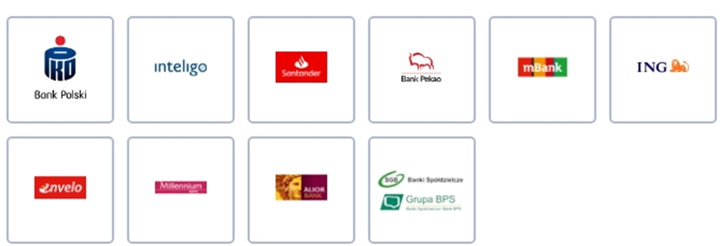
Internetowe konto bankowe
Sprawdź, czy twój bank ma możliwość założenia profilu zaufanego, na przykład wejdź na stronę banku lub zadzwoń na infolinię
Zaloguj się na swoje konto bankowe.
Wyszukaj formularz zakładania profilu zaufanego.
Czytaj uważnie informacje przekazywane podczas procesu rejestracji.
Za każdym razem, gdy chcesz zalogować się z wykorzystaniem profilu zaufanego, wybieraj opcję logowania przez system tego banku.

Slide 8
b) Kwalifikowany podpis elektroniczny
Jeżeli masz kwalifikowany podpis elektroniczny, możesz go użyć do założenia profilu zaufanego. Dzięki temu profil zaufany założysz od ręki, bez wychodzenia z domu - wystarczy, że podpiszesz wniosek o potwierdzanie profilu zaufanego.
Jeżeli nie masz kwalifikowanego podpisu elektronicznego, załóż profil zaufany w inny sposób np. przez Internet za pomocą konta bankowego lub w punkcie potwierdzającym.

Slide 9
Zakładanie profilu zaufanego on-line
Wejdź na stronę profilu zaufanego - https://www.gov.pl/web/gov/zaloz-profil-zaufany
Kliknij Zarejestruj się.
Wypełnij formularz.
Kliknij Zarejestruj się
Wyświetli się komunikat z prośbą o wpisanie kodu autoryzacyjnego. Wpisz kod.
Wyświetli się kolejny komunikat, który potwierdzi, że twój wniosek o profil zaufany został pomyślnie złożony. Pojawią się 2 opcje do wyboru: Wyświetl listę punktów potwierdzających oraz Potwierdź wniosek certyfikatem kwalifikowanym. Koniecznie wybierz opcję potwierdzenia certyfikatem kwalifikowanym.

Slide 11
Zakładanie profilu zaufanego on-line Część II
Uruchom aplikację PZ Signer.
Kliknij Rozpocznij proces podpisu.
Kliknij Przejdź do podpisu (okienko Krok 4 w aplikacji). Poczekaj, aż pojawi się możliwość wyboru/wskazania certyfikatu kwalifikowanego (Krok 5).
Kliknij Podpisz dokument (Krok 6).
W nowym oknie wprowadź PIN.
Potwierdź wykonanie kroków w aplikacji PZ Singer (Krok 7).
Wrócisz do przeglądarki internetowej. Kliknij Potwierdź wykonanie kroków.

Slide 12
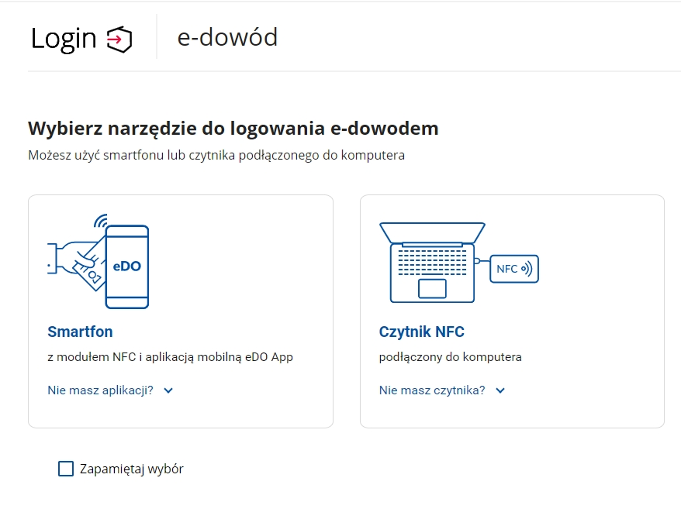
Zakładanie profilu E-DOWÓD

